Slide 1
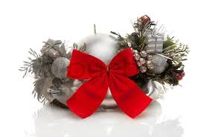
當祂臨到
活命，真光赥免，歡喜仁愛，
自由與希望;權能，
聖潔上帝的同在與平安與祂來。
當救主臨到地上，
福氣也與祂臨到。

Slide 2

你是光
主，祢是阮的光，是阮所知真理。
祢是阮的活命。祢是希望，
祢是喜樂，是阮所唱的歌。
阮心有祢的光，也有祢的真理，
又有祢的愛疼。靠祢希望，
顯出喜樂，唱出美麗的歌聲。
唱出美麗的歌聲。

